Slide 1
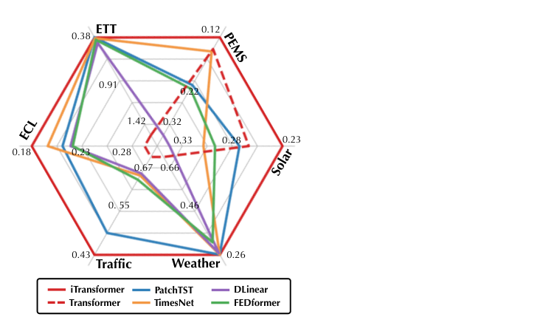
ICLR 2024 · arXiv:2310.06625v4
iTransformer：倒置的 Transformer
对时间序列预测同样有效
Inverted Transformers Are Effective for Time Series Forecasting
Yong Liu, Tengge Hu, Haoran Zhang, Haixu Wu, Shiyu Wang, Lintao Ma, Mingsheng Long
清华大学软件学院（BNRist）· 蚂蚁集团
论文结论：不改任何原生组件，只把注意力与 FFN 搬到各自该负责的维度，就让 Transformer 重回时序预测 SOTA。
论文 Figure 1：8 个数据集上的平均 MSE（雷达半径越小越好），iTransformer 在各数据集上普遍收缩到内圈。
来源：Liu et al., iTransformer, ICLR 2024 · Figure 1
Notes:
这篇是 ICLR 2024 的工作，来自清华大学软件学院与蚂蚁集团。它不改 Transformer 的任何原生组件，只把注意力与前馈网络搬到各自该负责的维度，就在多个真实数据集上刷新了最优结果。

Slide 2
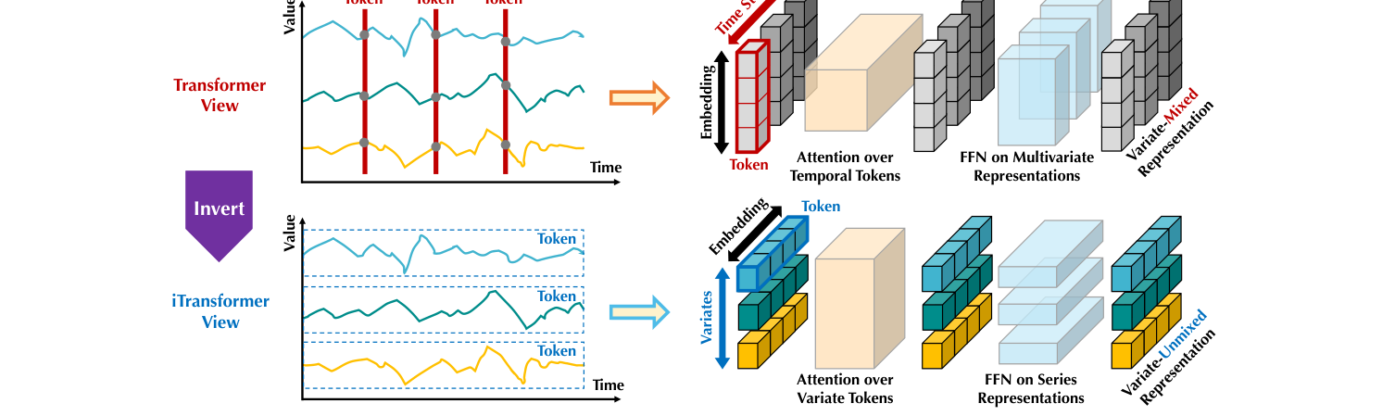
同一时刻的多个变量被压成一个 embedding，注意力学到的是无意义的关系图
病灶一：回看窗口变长时性能退化、计算爆炸。 病灶二：时序 token 把延迟事件与不同物理量测混进同一个嵌入，学不到变量中心的表示，注意力图随之失去意义。
来源：Liu et al., iTransformer, ICLR 2024 · Figure 2（上：vanilla Transformer 视图；下：iTransformer 视图）
Notes:
论文指出两个病灶：回看窗口变长时，时序维度的注意力既性能退化又计算爆炸；更关键的是，每个时序 token 把同一时刻的多个变量压进同一个嵌入，混掉了延迟事件与不同物理量测，学不到变量中心的表示，注意力图也随之失去意义。

Slide 3
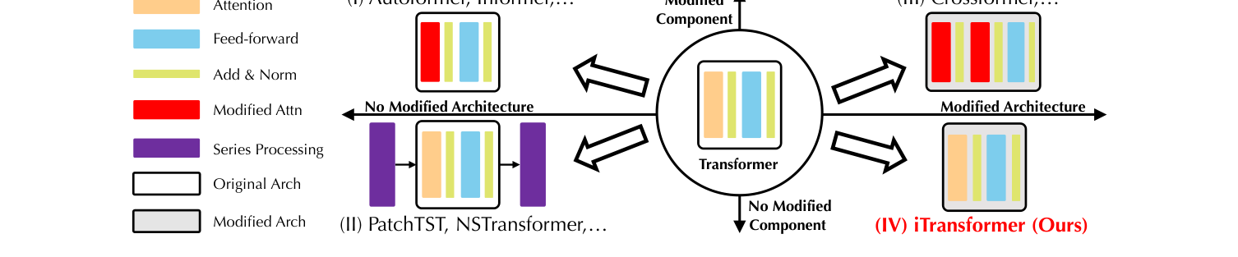
现有改造都停在时序维度上，没有回到组件该负责什么
(I) 只改组件
(II) 只改架构
(III) 架构与组件都改
(IV) 本文
Autoformer、Informer 等仍然把注意力作用在时序 token 上，只替换注意力模块本身
PatchTST 走通道独立，不显式建模变量之间的相关性
Crossformer 让时序不对齐的 patch 交互，带来不必要的噪声
组件与架构都不改，只把注意力与 FFN 的工作维度倒置
来源：Liu et al., iTransformer, ICLR 2024 · Figure 3（按改动位置对 Transformer 预测器分类）
Notes:
论文把已有工作按改动位置分成四类：只改组件、只改架构、架构与组件都改，以及本文的第四类。前三类都在时序维度上做文章，没有回到注意力与 FFN 各自该负责什么；第四类只倒置维度，不碰任何原生组件。

Slide 4
把每个变量的整条回看序列嵌成一个 token，让注意力在变量维度上捕捉多变量相关性
Invert
传统视图：每个 token 是一个时间戳，混着 N 个变量 → T 个时序 token
倒置视图：每个 token 是一个变量，装着 T 个时间点 → N 个变量 token
LayerNorm：x̂ = (x − μ) / σ （对每个变量 token 的时间维度归一化）
Attention：softmax(QKᵀ / √d̄)·V （Q、K、V 全部来自变量 token，相关性图可解释）
Notes:
核心思想是把时间序列倒过来看：每个变量的整条回看序列嵌成一个变量 token，于是注意力在变量维度上捕捉多变量相关性，而 FFN 与层归一化作用在每个变量 token 的时间维度上，负责学这条序列的非线性表示。

Slide 5
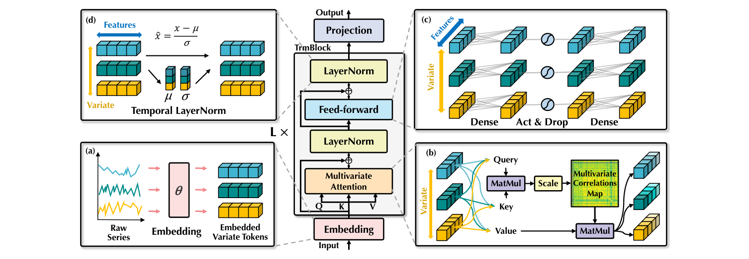
iTransformer 只倒置维度：变量 token 做注意力，每个变量 token 各自过 FFN
结构完全不变
Input → Embedding → L 层 TrmBlock → Projection；TrmBlock = LayerNorm → Multivariate Attention → LayerNorm → Feed-forward。
只换工作维度
Dense、Act & Drop 与相关性图都作用在变量 token 上；LayerNorm 与 FFN 则作用在每个变量 token 的时间维度上。
来源：Liu et al., iTransformer, ICLR 2024 · Figure 4（(a) 嵌入与投影；(b) 多变量注意力；(c) 前馈与归一化；(d) 层归一化公式）
Notes:
结构完全沿用 vanilla Transformer：输入嵌入、L 层 TrmBlock、投影输出；TrmBlock 依旧是层归一化、注意力、层归一化与前馈网络。改动只在注意力：Query、Key、Value 全部来自变量 token。

Slide 6
在 8 个真实数据集与 10 个强基线上验证，回看长度固定为 96
数据集 | 变量数 Dim | 采样频率 | 领域
ETT（ETTh1/2、ETTm1/2） | 7 | 每小时 / 15 分钟 | 电力
Exchange | 8 | 每日 | 经济
Weather | 21 | 10 分钟 | 气象
Solar-Energy | 137 | 10 分钟 | 能源
PEMS（4 个子集） | 170 – 883 | 5 分钟 | 交通
Market（6 个子集） | 285 – 759 | 10 分钟 | 交易
ECL | 321 | 每小时 | 电力
Traffic | 862 | 每小时 | 交通
10 个基线
Transformer 系：Autoformer、FEDformer、Stationary、Crossformer、PatchTST
线性系：DLinear、TiDE、RLinear
TCN 系：SCINet、TimesNet
指标：MSE / MAE
回看长度固定 T = 96
预测长度：{96, 192, 336, 720}；PEMS 为短长度档
来源：Liu et al., iTransformer, ICLR 2024 · Table 4（数据集描述）与 §4.1（基线与实验设置）
Notes:
实验在 8 个真实数据集上做，变量数从 7 个的 ETT 一直到 862 个的 Traffic；对比 10 个强基线，包含 Transformer 系、线性系与 TCN 系；预测长度按数据集取四档，回看长度固定为 96。

Slide 7
在高维数据集上把 MSE 压到最佳基线之下：Traffic 0.428 对 0.610
−29.8%
Traffic：0.428 对最佳基线 0.610
−10.7%
Solar-Energy：0.233 对 Stationary 的 0.261
−7.3%
ECL：0.178 对 TimesNet 的 0.192
−1.7%
PEMS：0.119 对 SCINet 的 0.121
同一张表里也有反例：Exchange 上 iTransformer 0.360 略高于 DLinear 的 0.354，ETT(Avg) 上 0.383 略高于 RLinear 的 0.380。
来源：Liu et al., iTransformer, ICLR 2024 · Table 1（各数据集在各预测长度上的平均 MSE；回看长度 T = 96）
Notes:
主结果：在高维数据集上 iTransformer 全面领先，Traffic 从最佳基线的 0.610 降到 0.428，Solar-Energy 与 ECL 也分别下降约一成。论文也给出反例：Exchange 与 ETT 上线性模型仍略优。

Slide 8
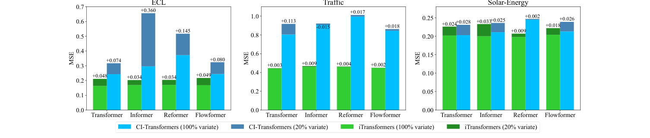
倒置框架对 5 种 Transformer 都有效，平均 MSE 降低 16.8% – 38.9%
Transformer
Reformer
Informer
Flowformer
Flashformer
38.9%
36.1%
28.5%
16.8%
32.2%
平均 MSE 降低幅度（相对各自的原生版本，Table 2）：Transformer 38.9%、Reformer 36.1%、Informer 28.5%、Flowformer 16.8%、Flashformer 32.2%。
未见变量泛化：只用 20% 的变量训练，再直接预测全部变量，iTransformer 的 MSE 涨幅普遍小于通道独立方案（Figure 5）。
来源：Liu et al., iTransformer, ICLR 2024 · Figure 5（未见变量泛化）与 §4.2 / Table 2（性能提升）
Notes:
倒置框架对 5 种 Transformer 都有效，平均 MSE 降低幅度为 38.9%、36.1%、28.5%、16.8% 与 32.2%。未见变量泛化上，只用 20% 变量训练时误差涨幅仍小于通道独立方案。

Slide 9
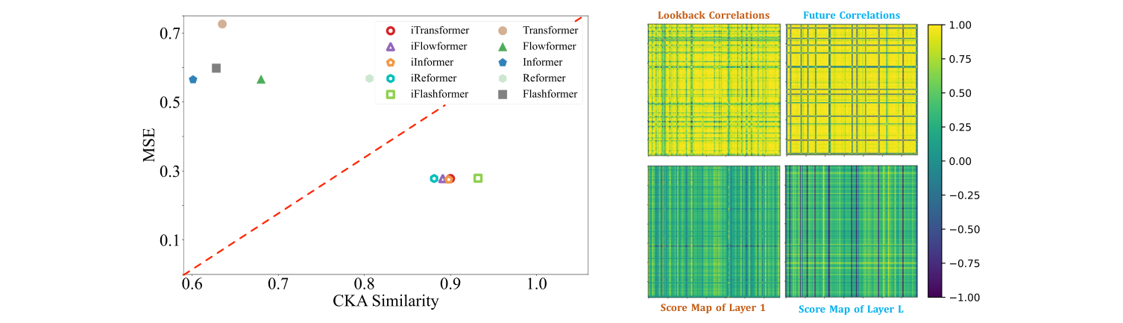
FFN 更适合学序列表示：CKA 相似度更高的 iTransformer 误差也更低
01
左面板：iTransformer 落在高 CKA、低 MSE 的区域，Transformer 与 Flowformer 停在高 MSE 一侧
02
右面板：浅层注意力图接近回看序列的相关性，越深越逼近未来序列的相关性，注意力因此可解释
03
消融：把变量维的注意力换成 FFN，Traffic 的平均 MSE 从 0.428 升到 0.863；去掉 FFN 则为 0.461
来源：Liu et al., iTransformer, ICLR 2024 · Figure 7；消融数字见 Table 3（四个数据集的平均 MSE）
Notes:
机制上：CKA 相似度更高的模型误差更低，iTransformer 落在高 CKA、低 MSE 区域。消融也支持：把变量维注意力换成 FFN 后，Traffic 平均 MSE 从 0.428 升到 0.863。

Slide 10
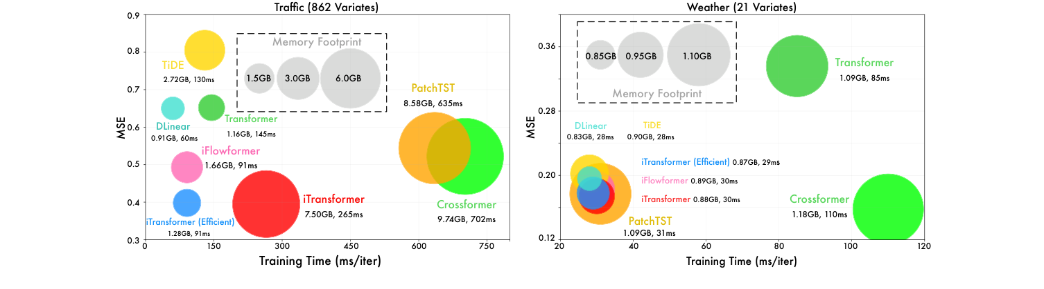
高效训练策略把 Traffic 的训练内存从 7.50GB 压到 1.28GB，精度基本不变
7.50GB / 265ms
iTransformer 在 862 变量的 Traffic 上
1.28GB / 91ms
启用按比例采样变量的高效训练策略后
8.58GB / 635ms
同规模下的 PatchTST；Crossformer 为 9.74GB / 702ms
贡献
不改任何原生组件，只倒置维度即取得 SOTA，并让 Transformer 家族整体受益
局限
变量维注意力仍是 O(N²)；Exchange 与 ETT 上线性模型仍有微弱优势
指向
倒置视角可作时序预测通用骨干，并指向大规模预训练与更多时序任务
来源：Liu et al., iTransformer, ICLR 2024 · Figure 10 与 §D（效率分析）；结论与展望见 §5。 References: Liu Y, Hu T, Zhang H, et al. ICLR 2024, arXiv:2310.06625v4.
Notes:
效率方面，在 862 个变量的 Traffic 上，iTransformer 训练占用 7.50GB、265 毫秒每轮，启用高效训练策略后降到 1.28GB 与 91 毫秒，精度基本持平。局限是变量维注意力仍为平方复杂度。

